Slide 1

Bilimsel Araştırma Projeleri EBYS Başvuru Süreci

Slide 2

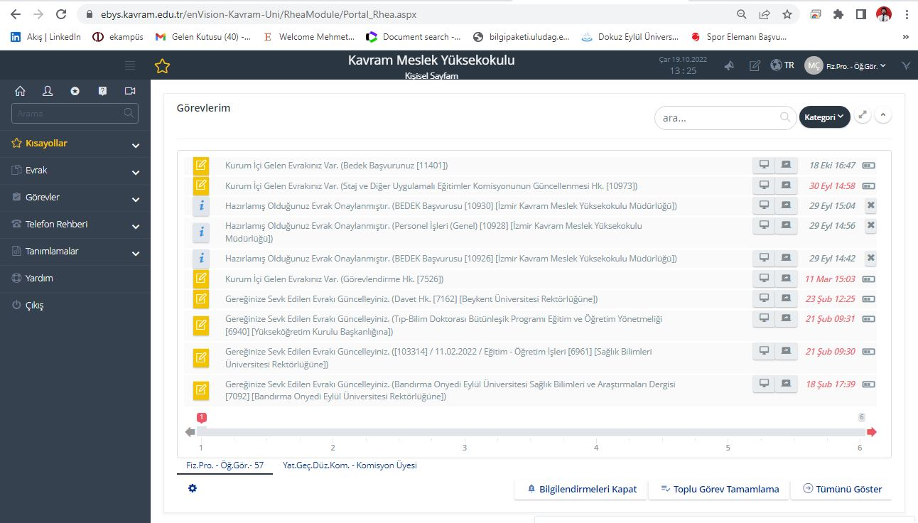
Bu adresten Elektronik Belge Yönetim Sistemi (EBYS)’ne giriş yapılır.

Slide 3
Sol tarafta yer alan menüden «Evrak» sekmesi seçilir

Slide 4
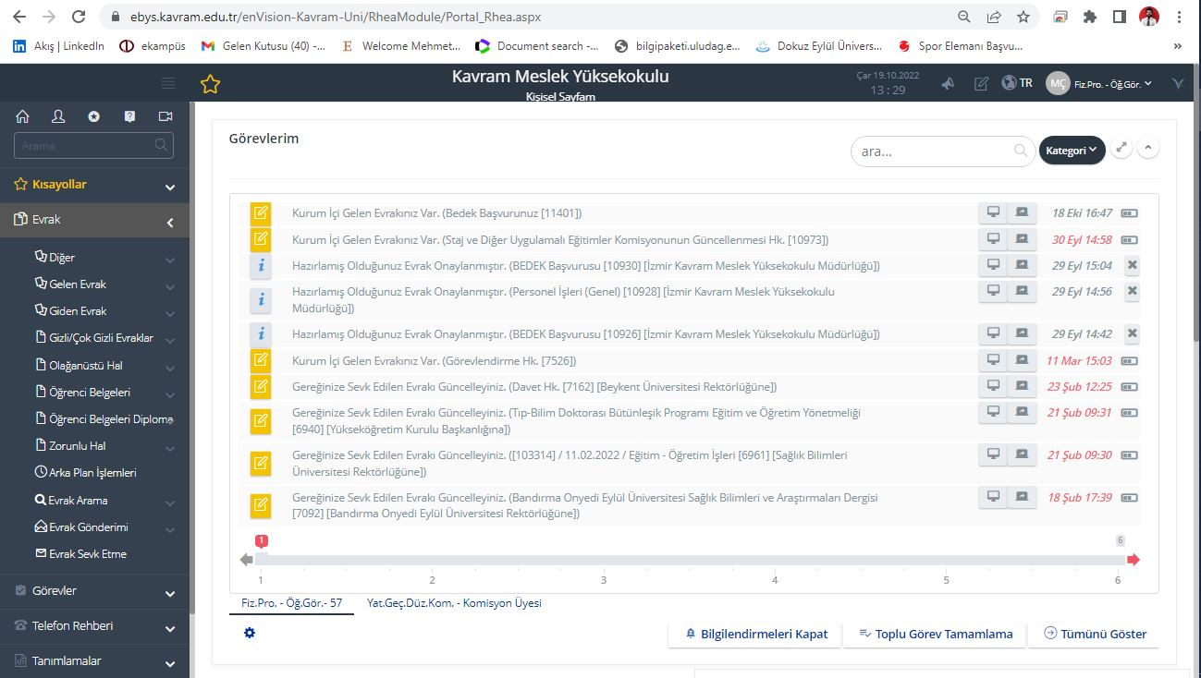
«Evrak» başlığının altında açılan sekmelerden «Giden Evrak» başlığı seçilir.

Slide 5

«Giden Evrak» başlığının altından «Kurum İçi Giden Evrak» başlığı seçilir.
«Kurum İçi Giden Evrak» başlığının altında açılan «Ekle» butonu ile proje evraklarının EBYS’ye eklenme süreci başlatılır.

Slide 6
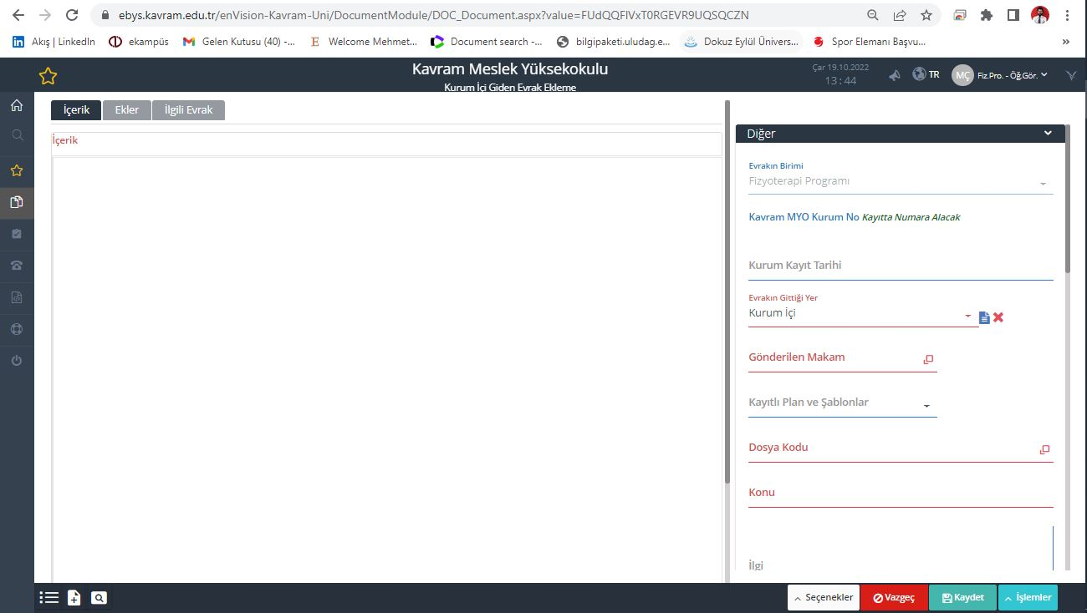
Açılan pencerenin sağ tarafında «Gönderilen Makam» kısmındaki ufak kutucuğa tıklanır.

Slide 7
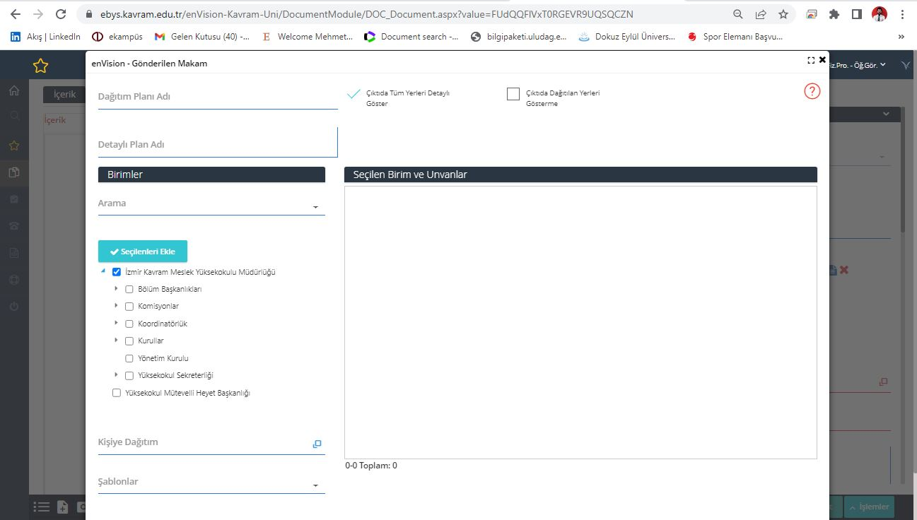
Açılan pencerede «İzmir Kavram Meslek Yüksekokulu Müdürlüğü» makamının solundaki kutucuk işaretlenir.
Daha sonra «Seçilenleri Ekle» kısmından bu makam belgemize eklenir.

Slide 8
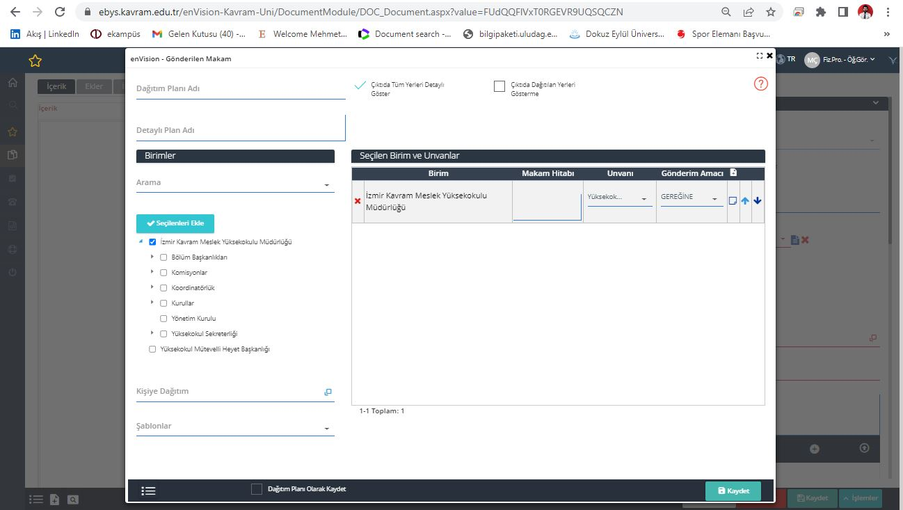
«Seçilenleri Ekle» dediğimiz zaman ilgili makamın sağ bölümdeki «Seçilen Birim ve Unvanlar» kısmına geldiği görülmelidir.

Slide 9
Daha sonra «Dosya Kodu» bölümünün yanındaki küçük kutucuğa tıklanır.

Slide 10
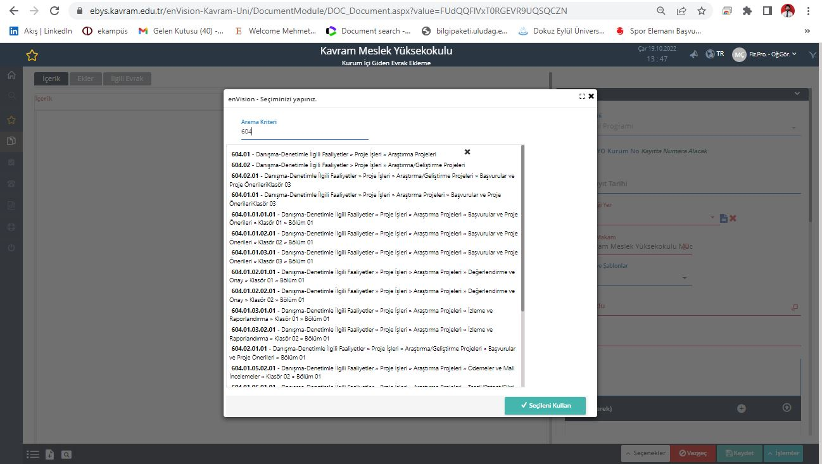
Açılan pencerede yukarıdaki «Arama Kriteri» bölümüne «604» yazılır.
Daha sonra aşağıdaki listeden «604.01.01 – Danışma-Denetimle İlgili Faaliyetler > Proje İşleri > Araştırma Projeleri > Başvurular ve Proje ÖnerileriKlasör 03» seçilir.
Daha sonra sağ altta yer alan «Seçilenleri Kullan» butonuna tıklanır.

Slide 11
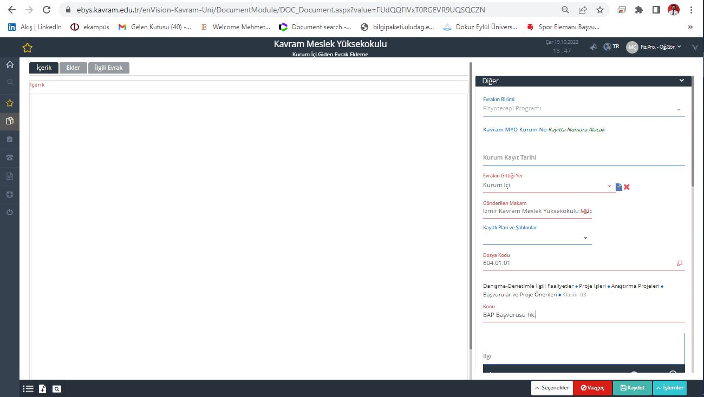
Sağ tarafta yer alan «Konu» kısmına «BAP Başvurusu hk.» ifadesi yazılır.

Slide 12
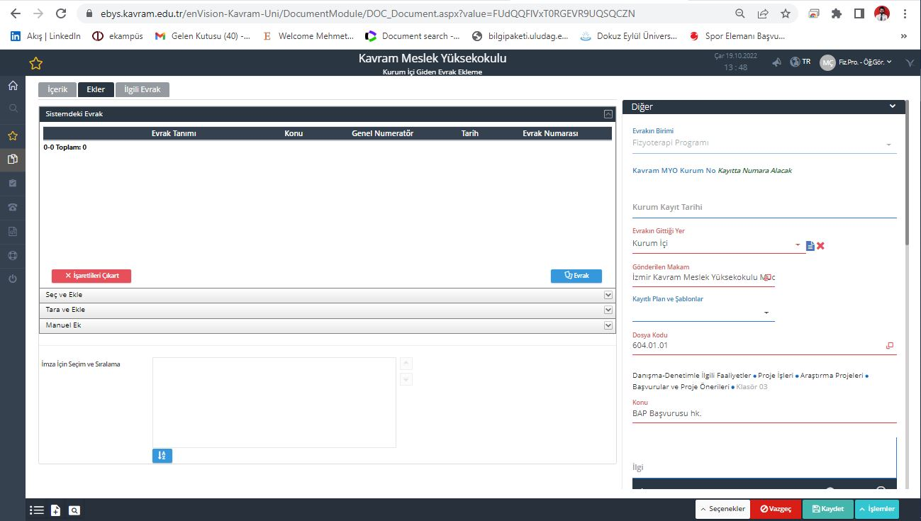
Sol üstte yer alan bölümden «Ekler» kısmına gelinir.
Altta yer alan «Seç ve Ekle» bölümünden proje evraklarının taranmış hallerinin (.pdf uzantılı dosya halleri) Ek numarası sırasına göre eklenir.

Slide 13
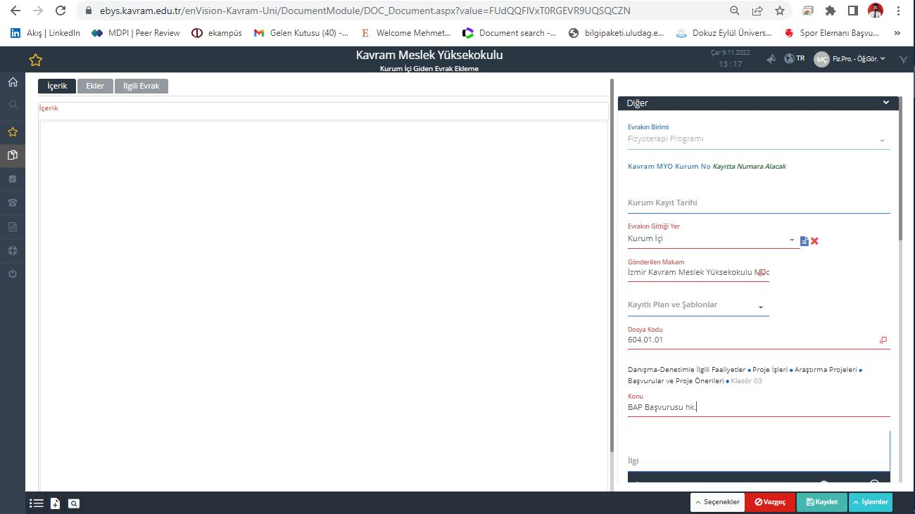
«Diğer» başlığı altındaki pencerinin sağ tarafında bulunan «kaydırma çubuğu» ile sayfa aşağıya doğru kaydırılır.

Slide 14
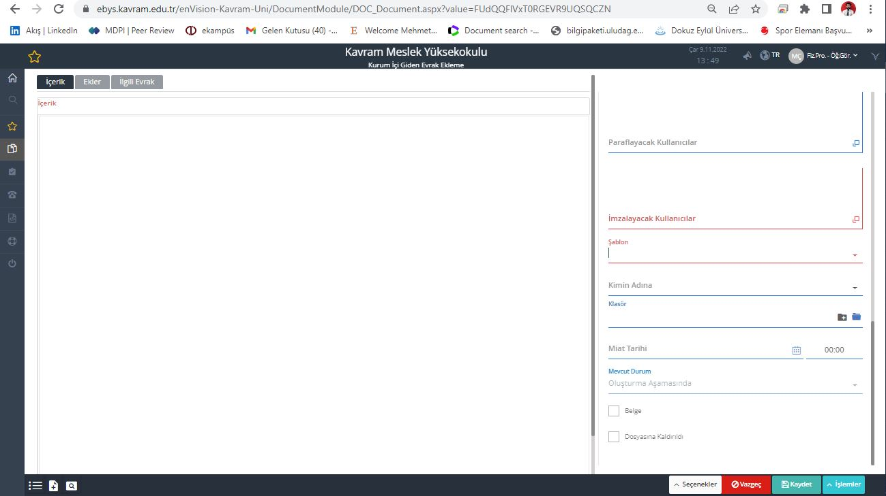
«İmzalayacak Kullanıcılar» başlığının yanındaki «ufak kutucuğa» tıklanır.

Slide 15
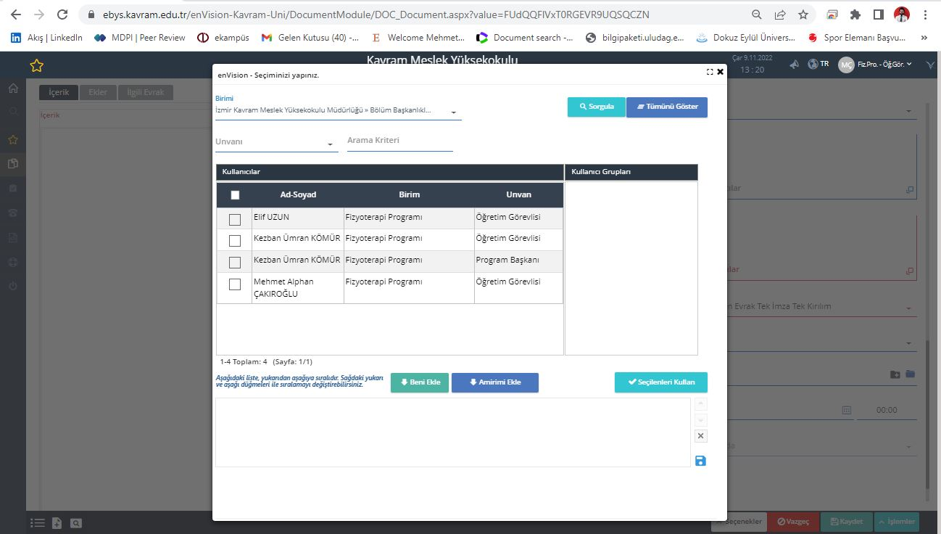
Açılan yeni pencerede proje yürütücüsü «kendi adının yanındaki kutucuğa» işaret koyarak ya da «Beni Ekle» butonuna tıklayarak kendisini belgeyi imzalayacak kullanıcı olarak belirler.

Slide 16
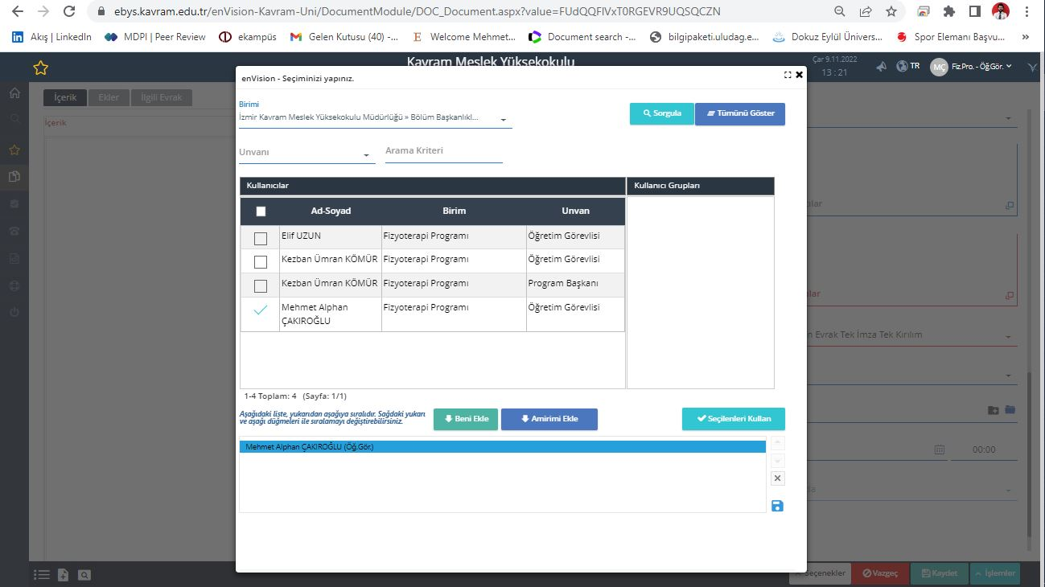
Eklendikten sonra «alttaki panelde» proje yürütücüsü kendi adını gördükten sonra sağ altta yer alan «Seçilenleri Kullan» butonuna tıklayarak kendisini belgeye ekler.

Slide 17
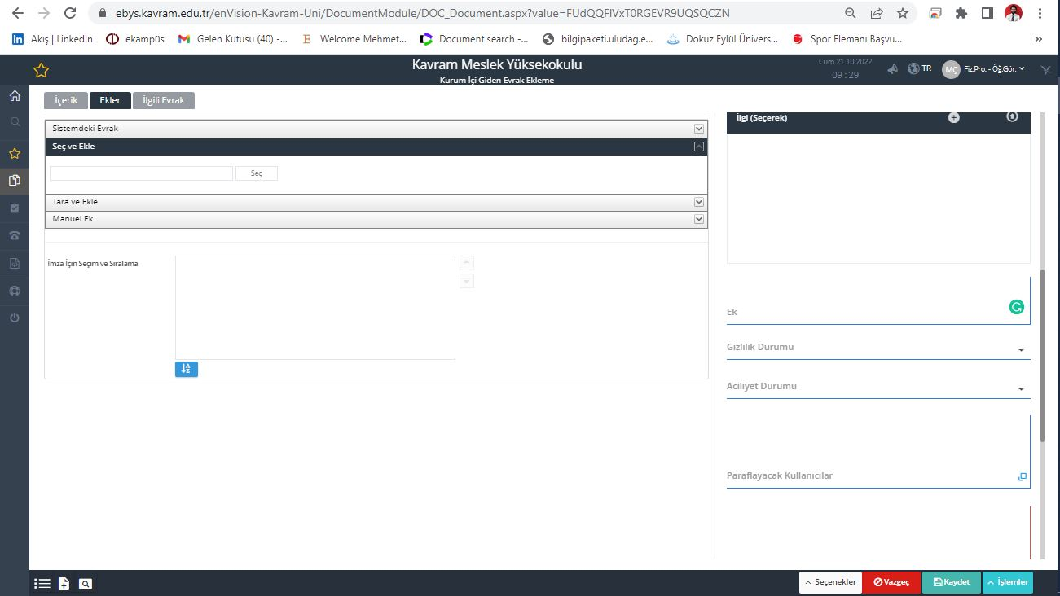
Sol üstteki panelden «Ekler» butonu seçilir.
Daha sonra alttaki bölümden ise «Seç ve Ekle» başlığına tıklanır.

Slide 18
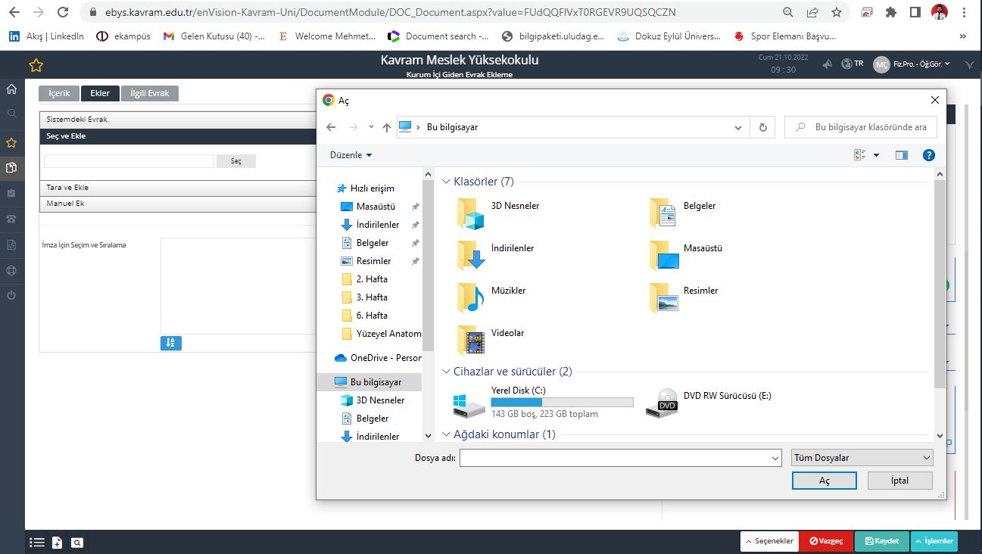
Açılan yeni pencerede proje başvurusu için gerekli evraklar bulunarak seçilir ve «Aç» butonuna tıklanarak sisteme eklenir.

Slide 19
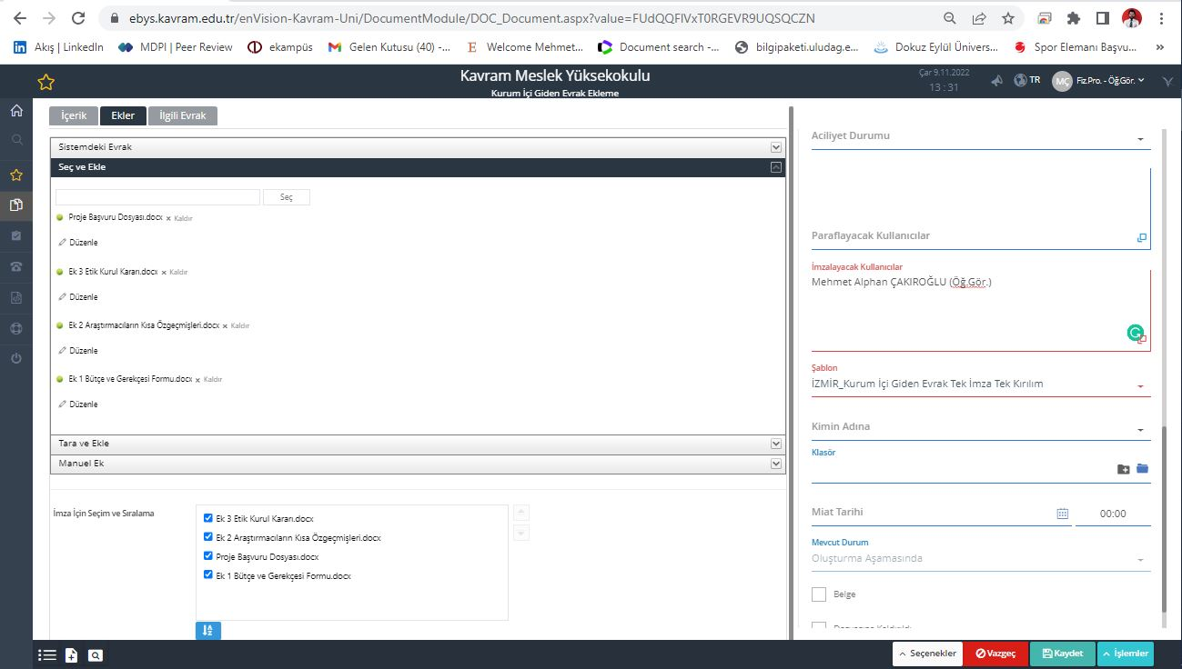
Proje başvuru dosyaları seçip sisteme yüklendiği zaman dosya adları ile beraber «Seç ve Ekle» panelinde gözükmelidir.
Dosyaları imza sırasına uygun dizmek (Proje Başvuru dosyası -> Ek 1 -> Ek 2 -> Ek 3 vb.) için «alt panelden» dosya seçilerek ve kaydırılarak sıraya konulmalıdır.

Slide 20
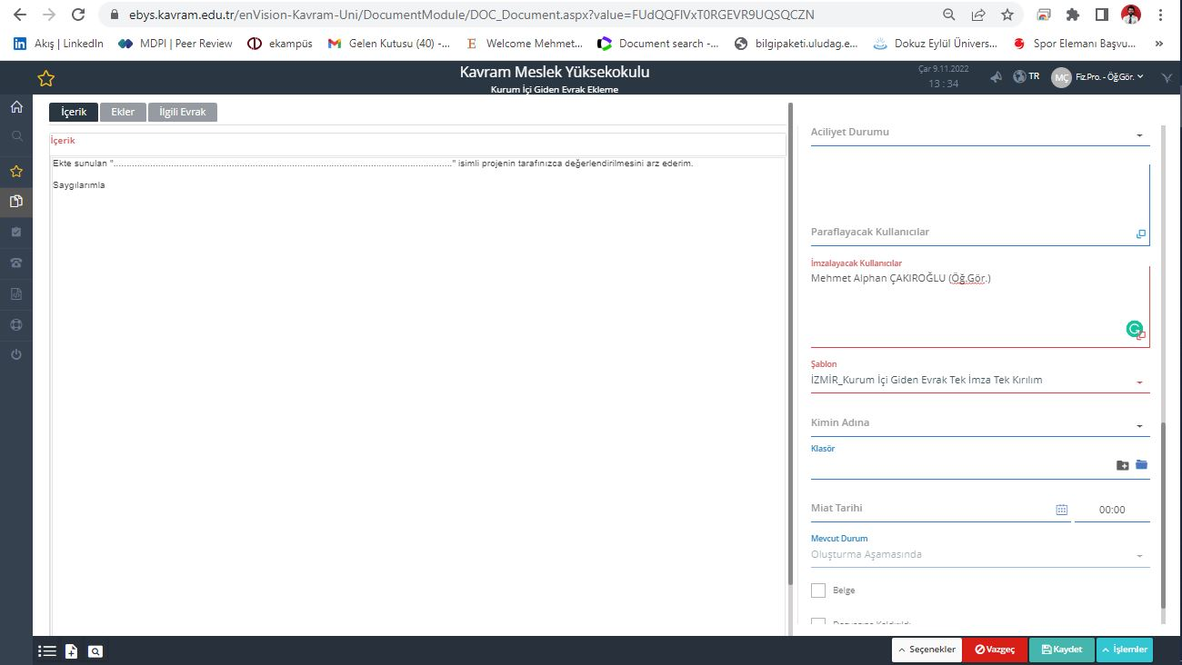
Başvuru dosyaları sisteme eklendikten sonra sol üstteki panelden «İçerik» kısmına tekrar tıklanır.
«Alttaki boşluğa» projenin değerlendirilmesi için dilekçe formatı bu bölüme yazılır.

Slide 21
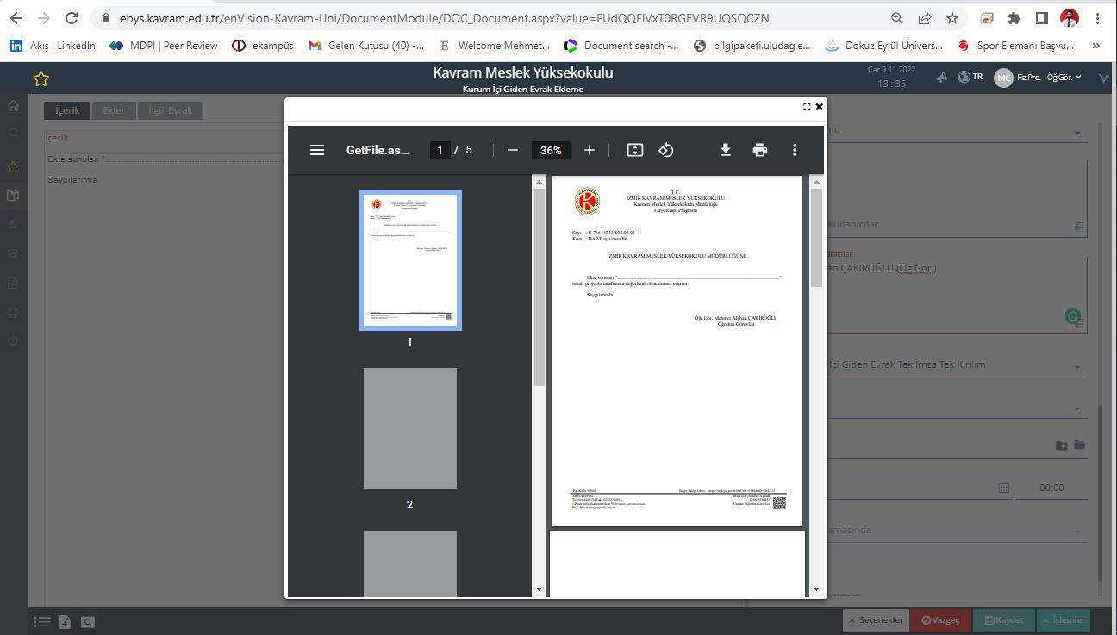
Dilekçeyi de yazdıktan sonra tüm dosyaların kontrolü için sol alt bölümde yer alan «Önizleme» simgesine tıklanır ve «açılan yeni pencerede» evrakların tamamının düzgün ve sıralı olup olmadığı kontrol edilir.

Slide 22
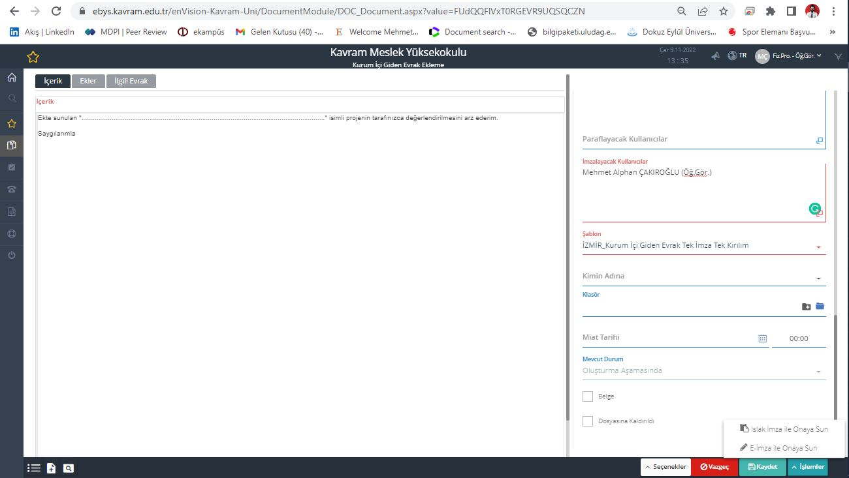
Tüm işlemleri başarı ile tamamlanıp kontroller sağlandıktan sonra sağ alt panelde yer alan «İşlemler» butonuna tıklanır ve «Islak İmza ile Onaya Sun» seçeneği ile başvuru işlemleri EBYS üzerinden başlatılmış olur.

